Slide 1



Dengue-Industria farmacéutica
Inst .Gino Germani
26 de abril del 2024
Lic. Rivadulla Patricia IDEP. Ate. CTA autónoma

Slide 2
Que es el Dengue
El dengue es una infección vírica. Los virus del dengue que transmiten al ser humano por la picadura de mosquitos infectados.
En la actualidad, cerca de la mitad de la población mundial corre riesgo de contraerlo y cada año se producen entre 100 y 400 millones de infecciones.
Se presenta en los climas tropicales y subtropicales de todo el planeta, sobre todo en las zonas urbanas y semiurbanas.
Aunque muchas personas infectadas por estos virus no presentan síntomas, se dan casos graves que pueden ser mortales.
La prevención y control del dengue se basan en el control de sus vectores. No hay un tratamiento específico para el dengue y el dengue grave, pero la detección precoz y el acceso a una atención médica adecuada reducen en gran medida las tasas de mortalidad por dengue grave

Slide 3
El dengue es una infección vírica. Los virus del dengue que transmiten al ser humano por la picadura de mosquitos infectados.
En la actualidad, cerca de la mitad de la población mundial corre riesgo de contraerlo y cada año se producen entre 100 y 400 millones de infecciones.
Se presenta en los climas tropicales y subtropicales de todo el planeta, sobre todo en las zonas urbanas y semiurbanas.
Aunque muchas personas infectadas por estos virus no presentan síntomas, se dan casos graves que pueden ser mortales.
La prevención y control del dengue se basan en el control de sus vectores. No hay un tratamiento específico para el dengue y el dengue grave, pero la detección precoz y el acceso a una atención médica adecuada reducen en gran medida las tasas de mortalidad por dengue grave

Slide 4
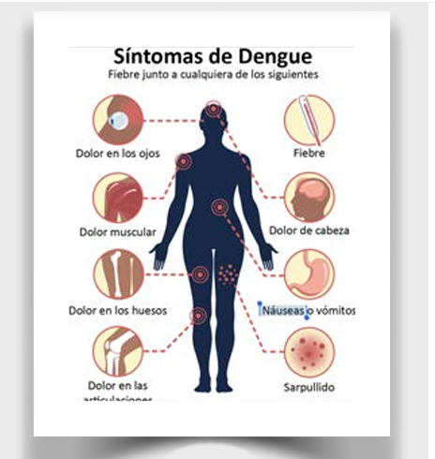
Síntomas
Cuando aparecen síntomas, lo suelen hacer entre 4 y 10 días después de la infección y duran de 2 a 7 días. Pueden ser:
fiebre elevada (40 °C/104 °F)
dolor de cabeza muy intenso
dolor detrás de los ojos
dolores musculares y articulares
náuseas
vómitos
agrandamiento de ganglios linfáticos
sarpullido

Slide 5
Síntomas Graves
Los síntomas del dengue grave suelen presentarse cuando desaparece la fiebre. Son los siguientes:
dolor abdominal intenso
vómitos persistentes
respiración acelerada
hemorragias en las encías o la nariz
cansancio
agitación
vómitos o heces con sangre
sed intensa
piel pálida y fría
debilidad general
Las personas que presenten estos síntomas deben ser atendidas de inmediato.
Tras la curación, la persona se puede sentir cansada durante varias semanas.

Slide 6
Tratamiento
En la mayor parte de los casos, el dengue se puede tratar en el domicilio con medicamentos que alivian el dolor. La mejor forma de no contraerlo es protegerse de las picaduras en los mosquitos.
Como no hay un tratamiento específico para el dengue, lo habitual es aliviar el dolor.
Contra el dolor se prescribe a menudo paracetamol, pero deberían evitarse los AINE (antiinflamatorios no esteroideos), como el ibuprofeno y la aspirina, porque aumentan el riesgo de hemorragia.

Slide 7
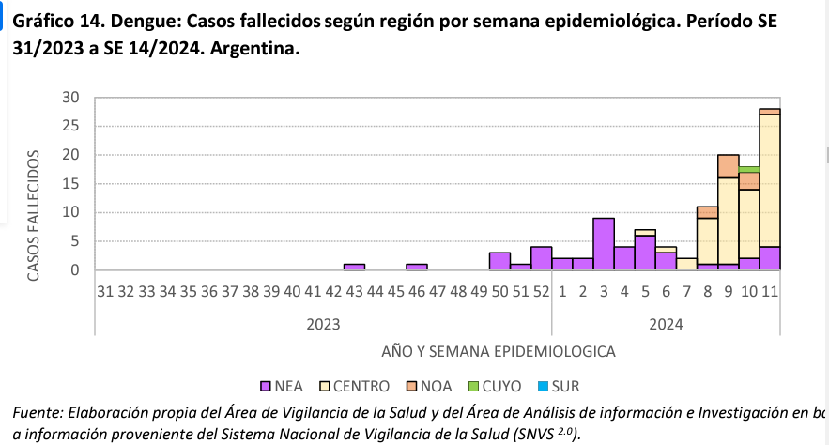
Casos Fallecidos en todo el país 197

Slide 9
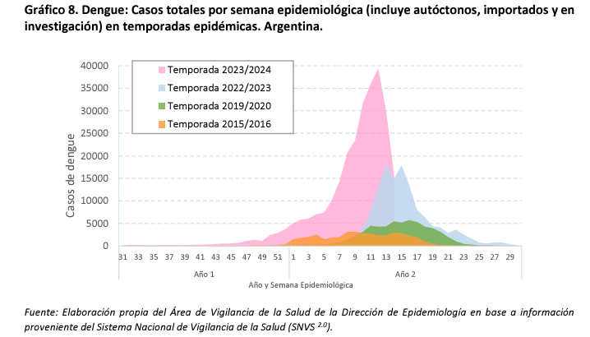
Total de infectados 269678

Slide 10
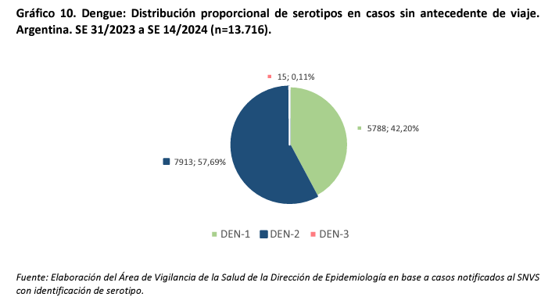

Slide 11
Vacuna para el Dengue
La Administración Nacional de Medicamentos, Alimentos y Tecnología Médica (ANMAT) autorizó el uso de la vacuna contra el dengue denominada TAK-003. El fármaco es de origen japonés y ya se aprobó en Indonesia, la Unión Europea, Reino Unido y recientemente en Brasil.
26 de abril del 2023
La aplicación de 2 dosis de la vacuna evidenció, una reducción del 84% en las hospitalizaciones por dengue tras 18 meses de la inoculación. Además, hubo una disminución del 61% en los registros de dengue sintomático.

Slide 12
Se trata de la TAK-003, una vacuna contra el dengue desarrollada por el laboratorio japonés Takeda, que está indicada para todas las personas mayores de 4 años, hayan tenido o no la enfermedad.

Slide 13
El fármaco se basa en el virus del dengue 2 atenuado ( proteína estructural viral NS 1), al que se añade ADN de los otros tres serotipos para proteger contra cualquiera de los cuatro tipos de dengue. Su forma de administración son dos dosis que deben ser aplicadas en un intervalo de tres meses.

Slide 14
a vacuna anterior generó una gran frustración, y tiene que ver con que estaba montada en el esqueleto del virus de la fiebre amarilla. No generaba anticuerpos contra la principal proteína estructural que es la NS1, la fundamental para producir dengue grave. Como la vacuna de Takeda está montada sobre el segundo serotipo, termina generando anticuerpos contra NS1. Si bien son cuatro serotipos, la formación del anti-NS1 puede ser fundamental para el éxito de esta vacuna", destacó Orduna, ex Jefe de Medicina Tropical y Medicina del Viajero del Hospital Muñiz.

Slide 15
La TAK-003, también conocida como Qdenga, recibió su primera aprobación en agosto de 2022 en Indonesia y posteriormente en la Unión Europea en diciembre de 2022. Luego, le siguieron el Reino Unido en enero de 2023 y recientemente fue aprobada por la Agencia Nacional de Vigilancia Sanitaria de Brasil (ANVISA).

Slide 16
Precio de lanzamiento abril 20 23 $ 38000
Precio diciembre del 20 23 $ 51700
Precio abril del 20 24 $ 74 739
Aumento 144 % desde diciembre interanual 197%

Slide 17
Repelentes autorizados por Anmat
Este es el listado de repelentes de insectos de uso externo en humanos con DEET (DIETHYL TOLUAMIDE), IR3535 (ETHYL BUTYLACETYLAMINOPROPIONATE), y/o ICARIDINA (HYDROXYETHYL ISOBUTYL PIPERIDINE CARBOXYLATE) inscriptos ante ANMAT (actualizados a diciembre 2023).
Las marcas se pueden consultar en: https://www.argentina.gob.ar/anmat/regulados/cosmeticos/listado-de-repelentes-de-insectos-inscriptos-uso-humano. Si el producto consultado no se encuentra en el listado, se debe informar a cosmeto.vigilancia@anmat.gob.ar

Slide 18
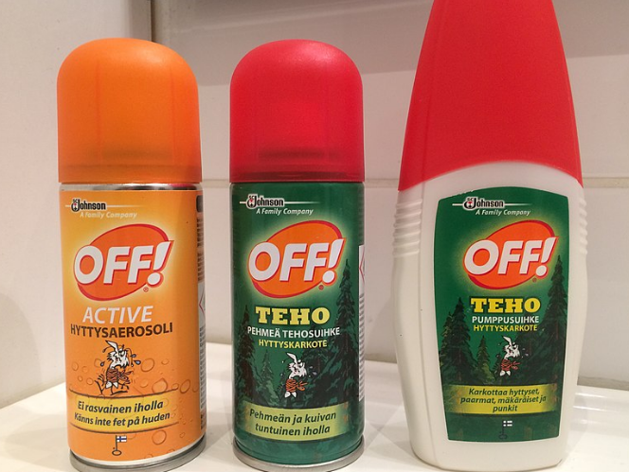
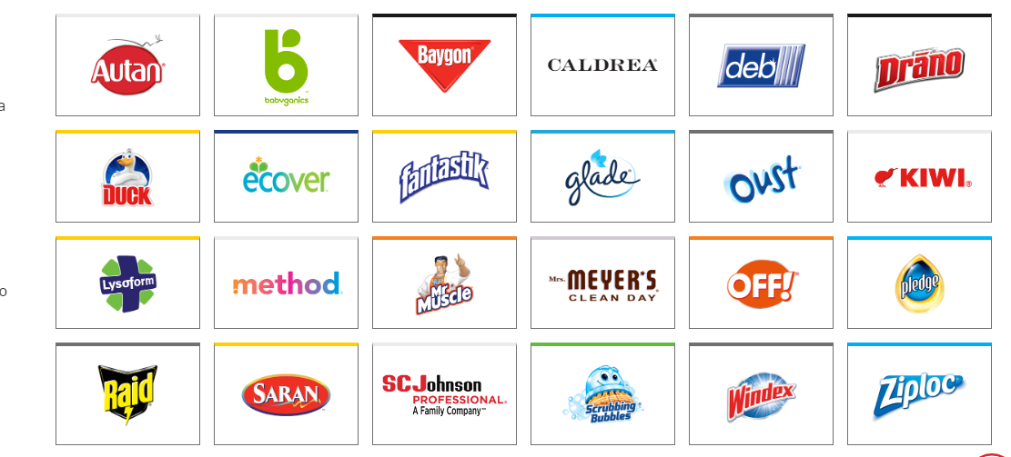
Repelentes
OFF! es un conocido repelente de insectos y de uso como protector solar, es una marca de SC Johnson, de venta al público desde 1934. Su ingrediente activo es la N,N-Dietil-meta-toluamida, conocida como DEET, que es el ingrediente más habitual de los llamados repelentes de insectos. Se usa aplicándolo sobre la piel o la ropa a la hora de evitar las picaduras de mosquitos. OFF! es un producto fabricado por SC Johnson (SC Johnson & Son, Inc.), anteriormente conocido como SC Johnson Wax, que es un fabricante mundial de suministros de limpieza para el hogar y otros bienes de consumo de productos químicos con sede en Racine, Wisconsin. Tiene operaciones en 72 países y sus marcas se venden en más de 110. En el año 2006 SC Johnson & Son empleó aproximadamente a 12.000 personas y tuvo unas ventas estimadas de 7,5 mil millones de US $.

Slide 19
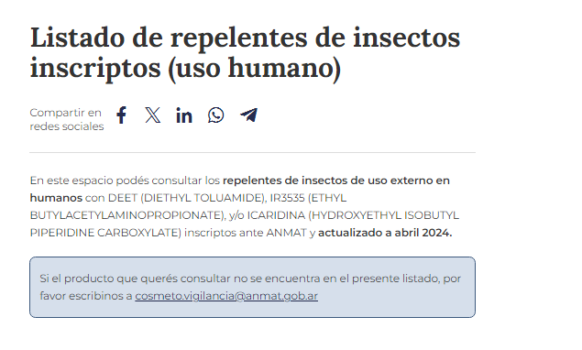
Anmat

Slide 20
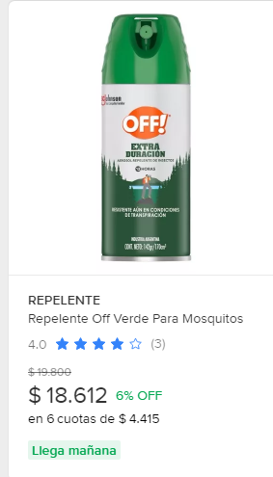
Precio/ costo
Precio off verde $ 5303 abril de 2024
Precio $ 1200 abril 2023 aumento interanual 441%
Precio real : Mercado libre 18000
Costo real
Princio activo 40 dólares el litro
Envase $ 520
Excipientes
Total $2300

Slide 21
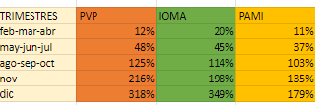
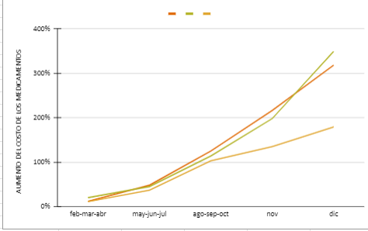
Seguimiento de precios 2023
Observatorio de medicamentos de IDEP (ATE/CTA)

Slide 22
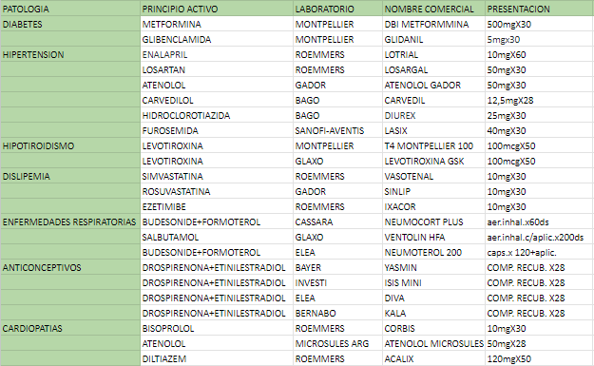
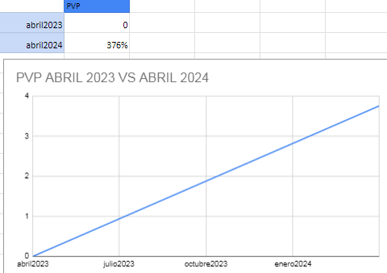
Promedio de aumento interanual de 4/23 al 4/24 376 %

Slide 23
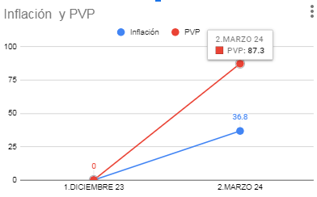
Primer Trimestre 2024

Slide 24
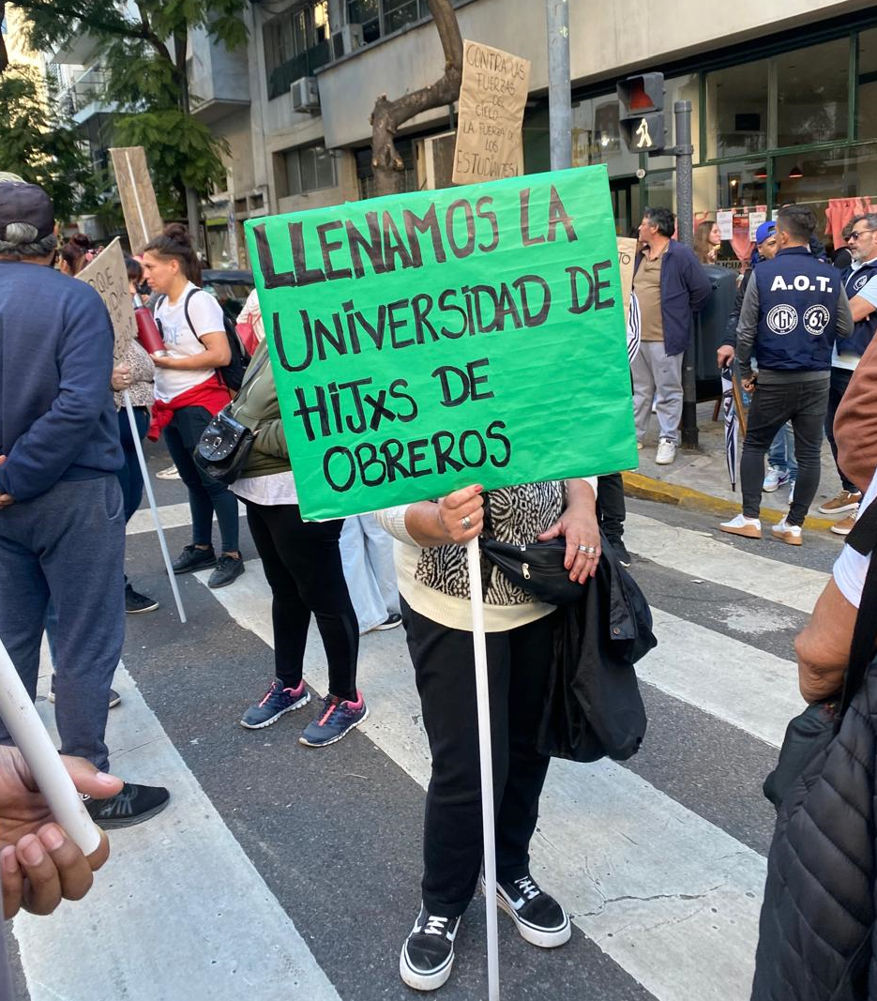
No alcanza con resistir ….hay que organizarse

